Slide 1
Проект в средней группе «Звёздочка»
«Изучаем правила дорожного движения»
декабрь 2019г

Slide 5
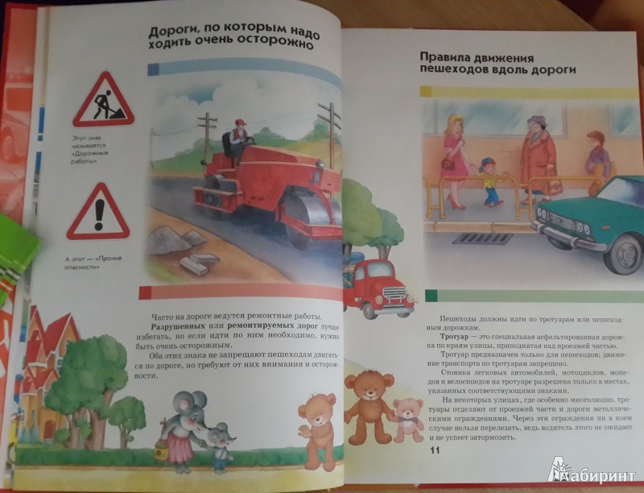
Подготовительный этап

Slide 6
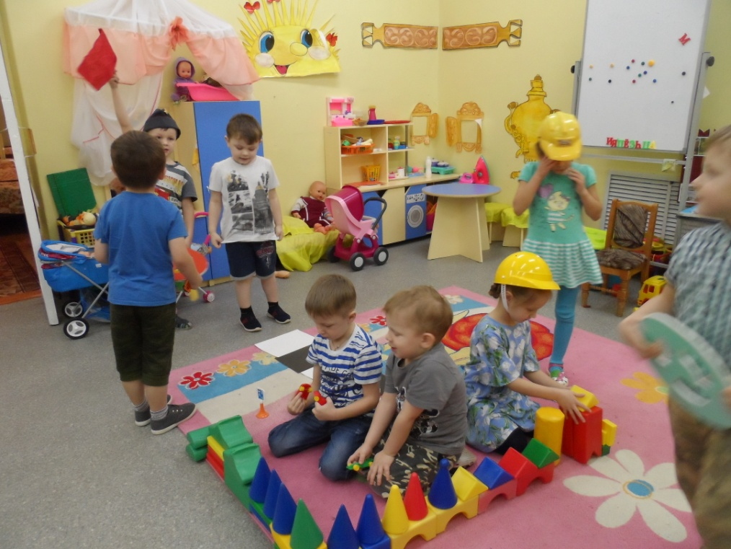
Основной этап

Slide 7
Заключительный этап
Итоговое занятие.
Игра-викторина «Соблюдаем правила дорожного движения»

Slide 8
Работа с родителями

Slide 9
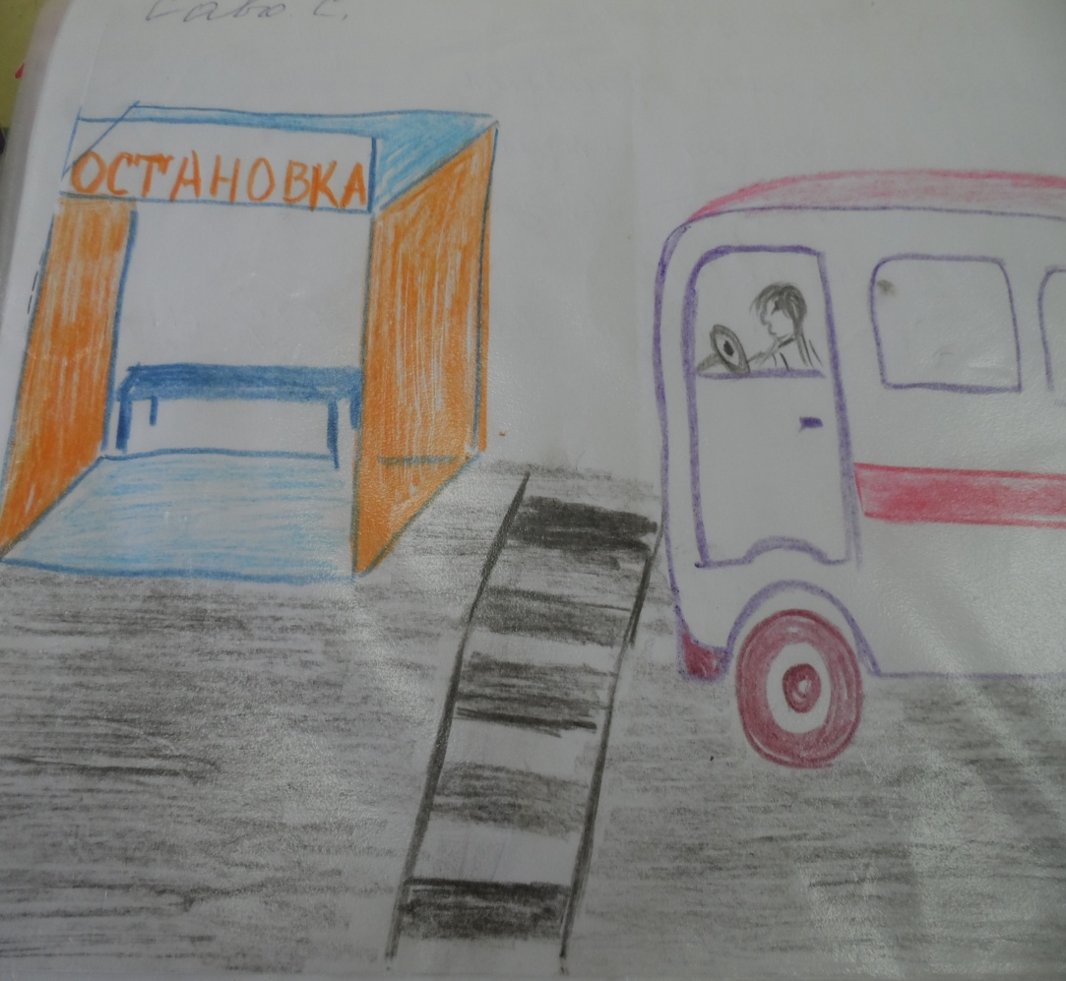
Домашнее задание

